Slide 1
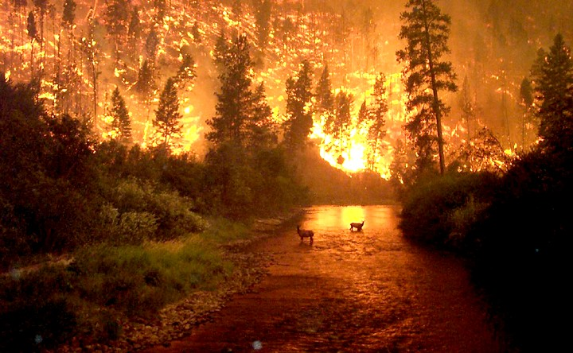
INFORMACJA Z ZAKRESU
OCHRONY PRZECIWPOŻAROWEJ
NA TERENIE POWIATU BIAŁOSTOCKIEGO
w 2014 r.

Slide 2
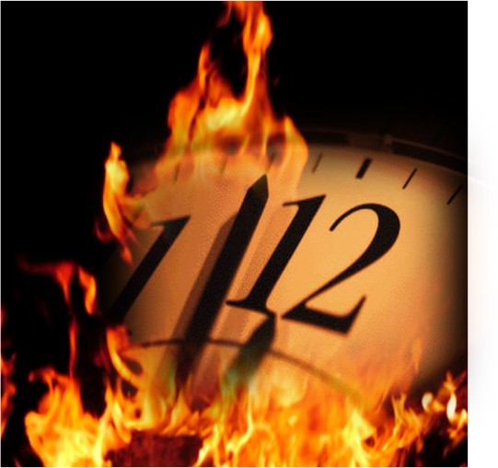
ZEGAR ZDARZEŃ
2013 r.
2014 r.
Zdarzenie co 9 godz. 55 min.
Zdarzenie co 9 godz. 25 min.
Pożar co 21 godz. 28 min.
Pożar co 19 godz. 25 min.
Miejscowe zagrożenie co 19 godz. 48 min.
Miejscowe zagrożenie co 18 godz. 42 min.
Alarm fałszywy co 22 dni 18 godz.
Alarm fałszywy co 36 dni 12 godz.

Slide 3
ILOŚĆ ZDARZEŃ NA OBSZARZE POWIATU BIAŁOSTOCKIEGO
Z PODZIAŁEM NA GMINY
 |  |  | RODZAJ ZDARZENIA
 |  | Ogółem zdarzeń |  | Pożary |  | Miejsc. zagrożenia |  | Alarmy fałszywe
 |  | rok |  | rok |  | rok |  | rok
Lp. | Gmina | 2013 | 2014 | 2013 | 2014 | 2013 | 2014 | 2013 | 2014
1 | Choroszcz | 79 | 81 | 38 | 48 | 41 | 33 | 0 | 0
2 | Czarna Białostocka | 77 | 65 | 34 | 26 | 41 | 38 | 2 | 1
3 | Dobrzyniewo Duże | 41 | 57 | 19 | 29 | 22 | 27 | 0 | 1
4 | Gródek | 36 | 41 | 15 | 13 | 21 | 26 | 0 | 2
5 | Juchnowiec Kościelny | 66 | 76 | 33 | 33 | 31 | 42 | 2 | 1
6 | Michałowo | 63 | 76 | 30 | 32 | 32 | 44 | 1 | 0
7 | Poświętne | 14 | 31 | 4 | 11 | 10 | 20 | 0 | 0
8 | Supraśl | 62 | 66 | 42 | 37 | 20 | 29 | 0 | 0
9 | Suraż | 28 | 10 | 12 | 6 | 16 | 4 | 0 | 0
10 | Turośń Kościelna | 47 | 43 | 13 | 14 | 33 | 29 | 1 | 0
11 | Tykocin | 45 | 53 | 19 | 23 | 25 | 30 | 1 | 0
12 | Wasilków | 124 | 113 | 77 | 80 | 44 | 30 | 3 | 3
13 | Zabłudów | 76 | 66 | 24 | 30 | 50 | 35 | 2 | 1
14 | Zawady | 15 | 27 | 5 | 12 | 10 | 15 | 0 | 0
15 | Łapy | 110 | 124 | 43 | 57 | 63 | 66 | 4 | 1
Powiat RAZEM: |  | 883 | 929 | 408 | 451 | 459 | 468 | 16 | 10
Zmiana [%] do roku ubiegłego |  | - | +5,2% | - | +10,5% | - | +2,0% | - | -37,5%

Slide 4
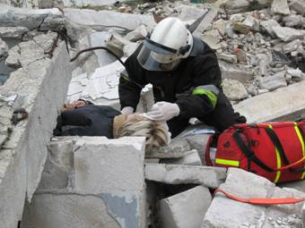
ILOŚĆ ZDARZEŃ NA OBSZARZE
POWIATU BIAŁOSTOCKIEGO
(43)
(9)
Wzrost o 5,2 % , tj. o 46 zdarzeń
(6)

Slide 5
ILOŚĆ POŻARÓW NA TERENIE
POWIATU BIAŁOSTOCKIEGO WEDŁUG OBIEKTÓW
Inne obiekty* - garaże, warsztaty, obiekty hydrotechniczne, cieki i akweny wodne, obiekty przyrody naturalnej, itd.
Notes:
5

Slide 6
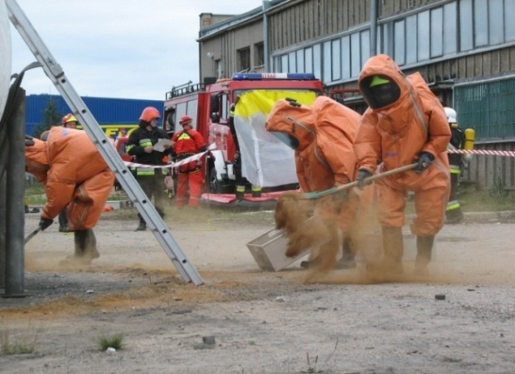
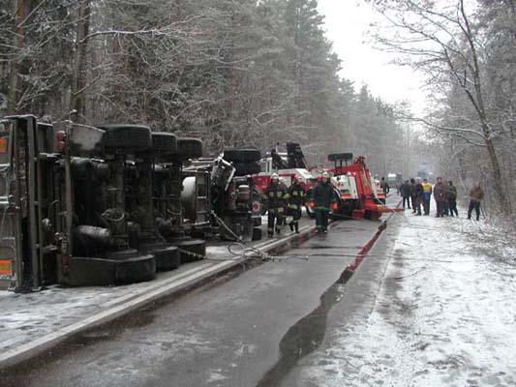
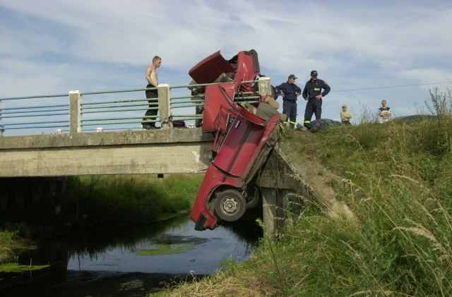
ILOŚĆ MIEJSCOWYCH ZAGROŻEŃ NA TERENIE
POWIATU BIAŁOSTOCKIEGO WEDŁUG OBIEKTÓW
Inne obiekty* - śmietniki wolnostojące, suche trawy, garaże, warsztaty, obiekty przyrody naturalnej, itd.
Notes:
6

Slide 7
WYBRANE PRZYCZYNY POŻARÓW
NA TERENIE POWIATU BIAŁOSTOCKIEGO
Notes:
7

Slide 8
WYBRANE PRZYCZYNY MIEJSCOWYCH ZAGROŻEŃ
NA TERENIE POWIATU BIAŁOSTOCKIEGO
Notes:
8
8

Slide 9
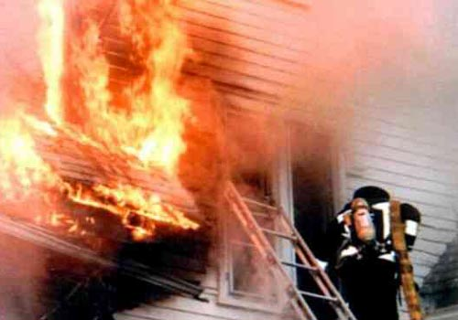
POSZKODOWANI PODCZAS POŻARÓW
NA TERENIE POWIATU BIAŁOSTOCKIEGO

Slide 10
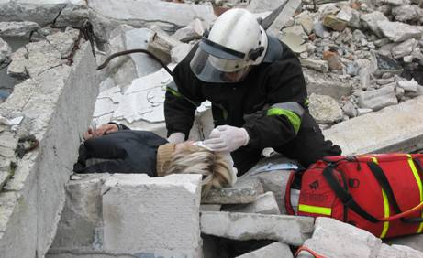
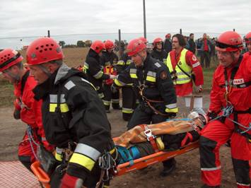
POSZKODOWANI PODCZAS MIEJSCOWYCH ZAGROŻEŃ
NA TERENIE POWIATU BIAŁOSTOCKIEGO

Slide 11
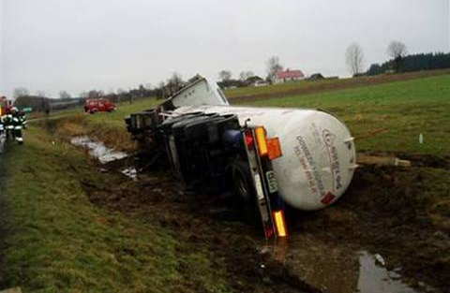
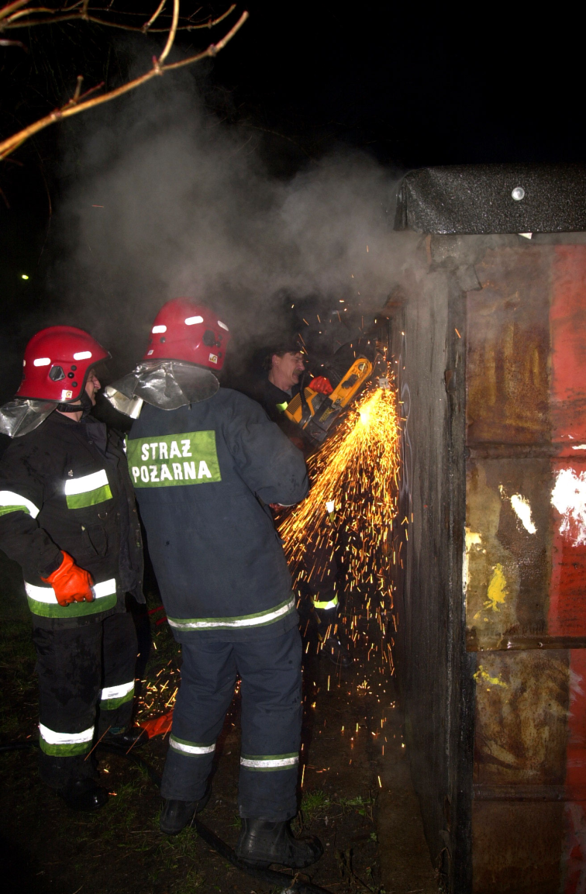

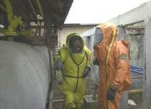
SZACUNKOWA WIELKOŚĆ STRAT I WARTOŚĆ URATOWANEGO MIENIA PODCZAS LIKWIDACJI ZDARZEŃ NA TERENIE POWIATU BIAŁOSTOCKIEGO W 2014 r.
Na strat przypada uratowanego mienia
1 zł
7 zł
Notes:
11

Slide 12







ILOŚĆ DZIAŁAŃ RATOWNICZYCH Z UDZIAŁEM INNYCH SŁUŻB
I PODMIOTÓW NA TERENIE POWIATU BIAŁOSTOCKIEGO

Slide 13
ILOŚĆ DZIAŁAŃ RATOWNICZYCH
Z UDZIAŁEM JEDNOSTEK OSP KSRG
Jednostka/ Rok | Chodory | Choroszcz | Czarna Białostocka | Czarna Wieś Kościelna | Dobrzyniewo Duże | Gródek | Jałówka | Jeżewo Stare | Juchnowiec Dolny | Klepacze | Łapy | Michałowo | Poświętne | Ryboły | Studzianki | Supraśl | Suraż | Turośń Kościelna | Tykocin | Uhowo | Wasilków | Zabłudów | Zawady | Złotoria
2013 | 11 | 48 | 60 | 21 | 20 | 32 | 10 | 16 | 21 | 8 | 14 | 51 | 12 | 14 | 8 | 25 | 26 | 25 | 26 | 13 | 93 | 65 | 14 | 8
2014 | 7 | 43 | 59 | 17 | 32 | 39 | 17 | 26 | 24 | 8 | 33 | 63 | 28 | 11 | 10 | 32 | 9 | 23 | 31 | 26 | 85 | 45 | 28 | 12

Slide 14
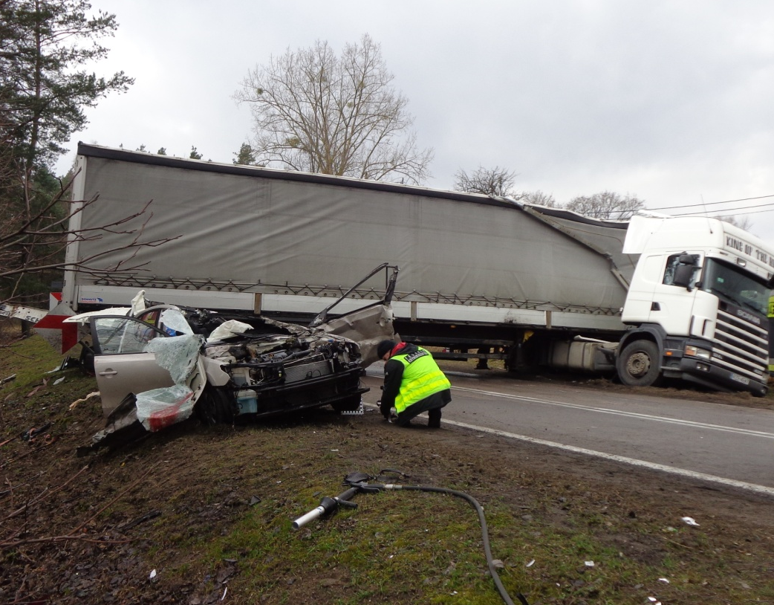
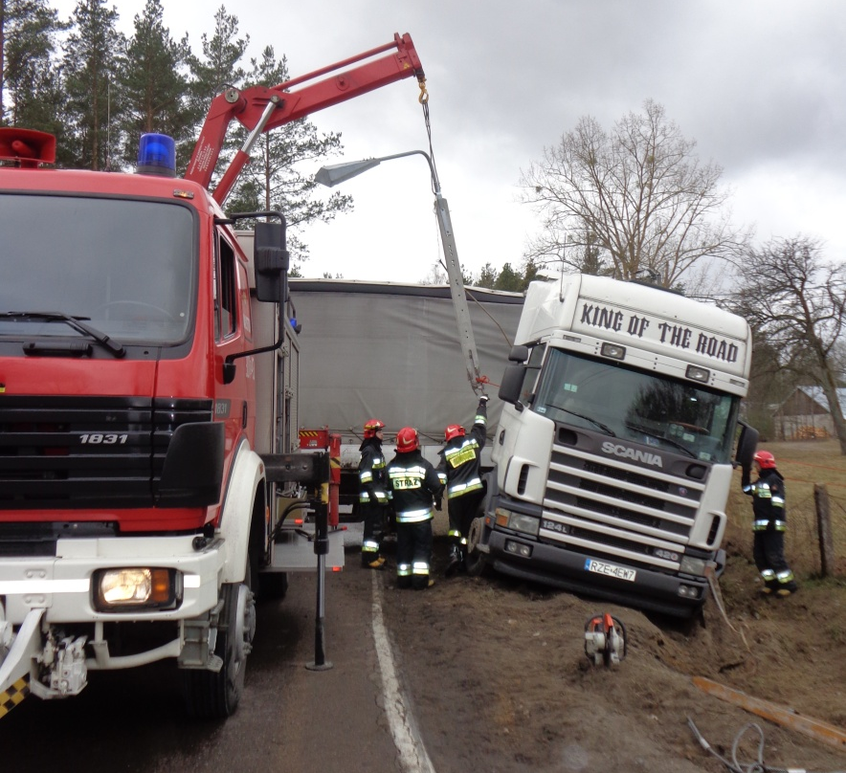
15 MARCA 2014 R.
WYPADEK Z UDZIAŁEM SAMOCHODU OSOBOWEGO
I CIĄGNIKA SIODŁOWEGO Z NACZEPĄ W KOŹLIKACH
Po przybyciu na miejsce zdarzenia pierwszych zastępów JOP, lekarz ZRM stwierdził zgon dwóch mężczyzn podróżujących samochodem osobowym. Działania straży pożarnej polegały m. in. na wydobyciu ciał osób poszkodowanych z wraku pojazdu osobowego, uszczelnieniu uszkodzonego zbiornika paliwa
w ciągniku siodłowym oraz usunięciu uszkodzonego słupa oświetleniowego
i drzewa. W działaniach uczestniczyło 7 zastępów PSP i OSP oraz 28 strażaków.

Slide 15
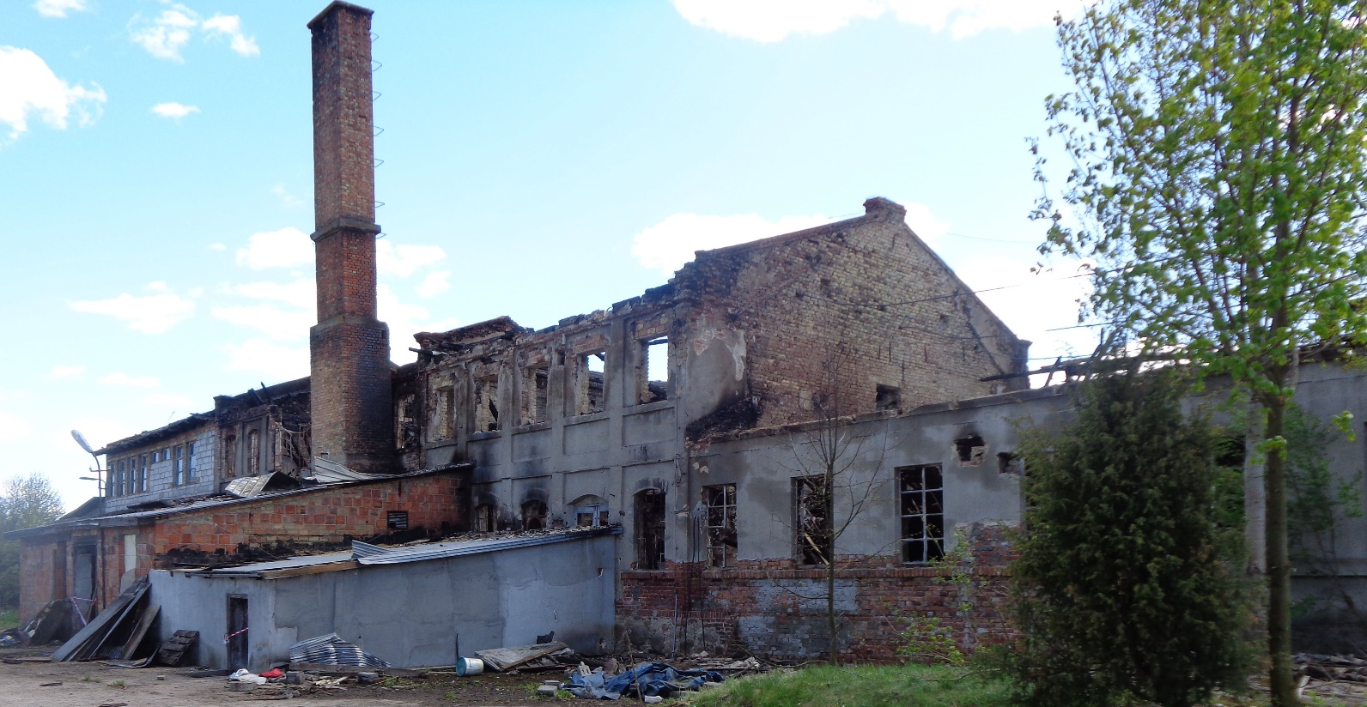
3 MAJA 2014 R.
POŻAR OPUSZCZONEGO BUDYNKU FABRYKI MEBLI W SUPRAŚLU
Po przybyciu na miejsce zdarzenia pierwszych jednostek ochrony przeciwpożarowej działania polegały na obronie zagrożonej jednokondygnacyjnej części budynku oraz pozostałej części nieobjętej pożarem. Wykorzystano
do tego cztery prądy wody oraz podano dwa prądy gaśnicze w natarciu
na wydobywający się ogień z poddasza. Jednocześnie przygotowano stanowiska wodne z pobliskiej rzeki Supraśl przy użyciu motopomp pływających. W trakcie przybywania na teren akcji kolejnych zastępów JOP, utworzono łącznie
14 stanowisk gaśniczych (w tym jedno z działka przenośnego, dwa
z podnośników hydraulicznych).

Slide 16
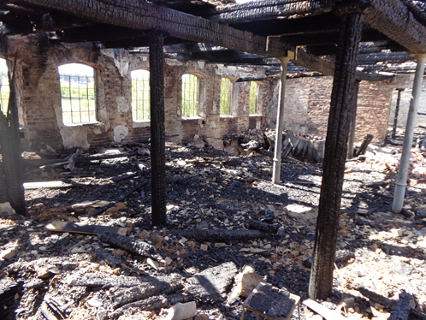
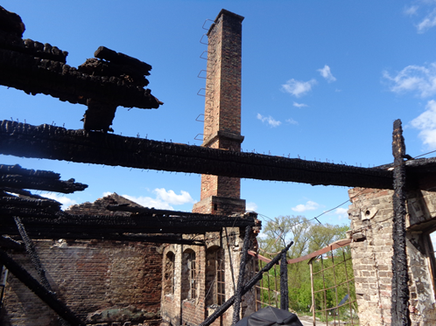
3 MAJA 2014 R.
POŻAR OPUSZCZONEGO BUDYNKU FABRYKI MEBLI W SUPRAŚLU
Po zlokalizowaniu pożaru, ratownicy weszli do wewnątrz hali prowadząc działania gaśnicze z równoczesnym przeszukaniem w kierunku przebywania osób bezdomnych - nikogo nie odnaleziono. Po ugaszeniu ognia przystąpiono do prac rozbiórkowych nadpalonych elementów budynku z jednoczesnym dogaszaniem prądami wody. Podczas działań współpracowano z Policją przy zabezpieczeniu miejsca zdarzenia oraz z Pogotowiem Energetycznym.
W działaniach uczestniczyło łącznie 21 zastępów straży pożarnej (96 strażaków).

Slide 17
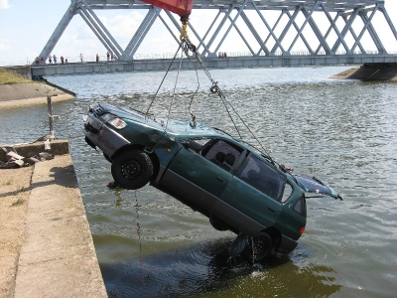
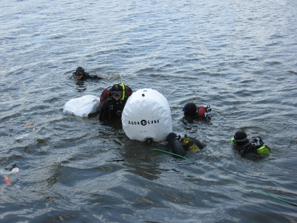
26 LIPCA 2014 R.
SAMOCHÓD OSOBOWY WPADŁ DO ZALEWU SIEMIANÓWKA
Po przybyciu pierwszych jednostek na miejsce zdarzenia rozpoczęto resuscytację dwóch osób podróżujących pojazdem, wyciągniętych z wody przez świadków zdarzenia. W późniejszym etapie działań lekarz stwierdził zgon uczestników wypadku. W zdarzeniu brały udział siły i środki z powiatu hajnowskiego, białostockiego oraz 2 specjalistyczne grupy wodno - nurkowe z Grajewa
i Sokołowa Podlaskiego. Działania PSP polegały również na wyciągnięciu samochodu z wody za pomocą dźwigu.

Slide 18
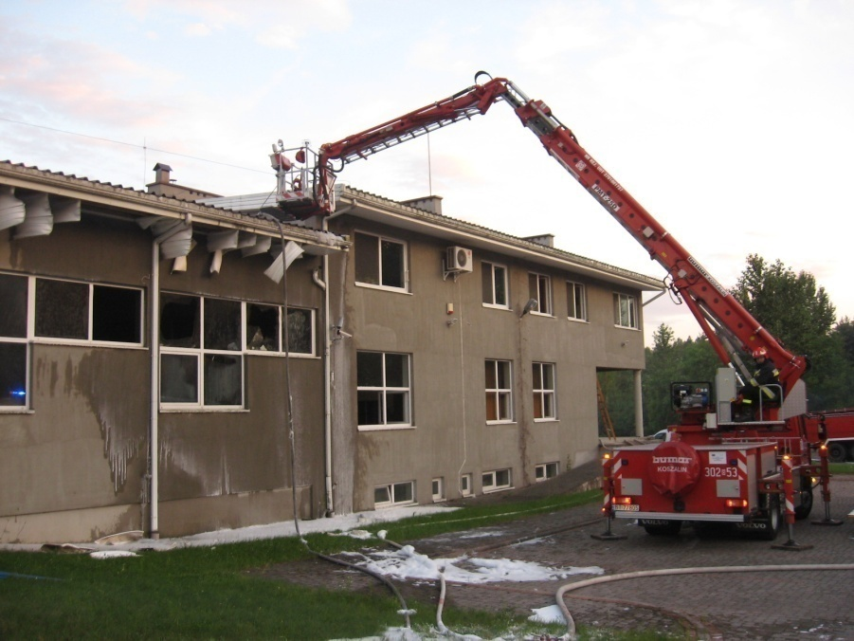
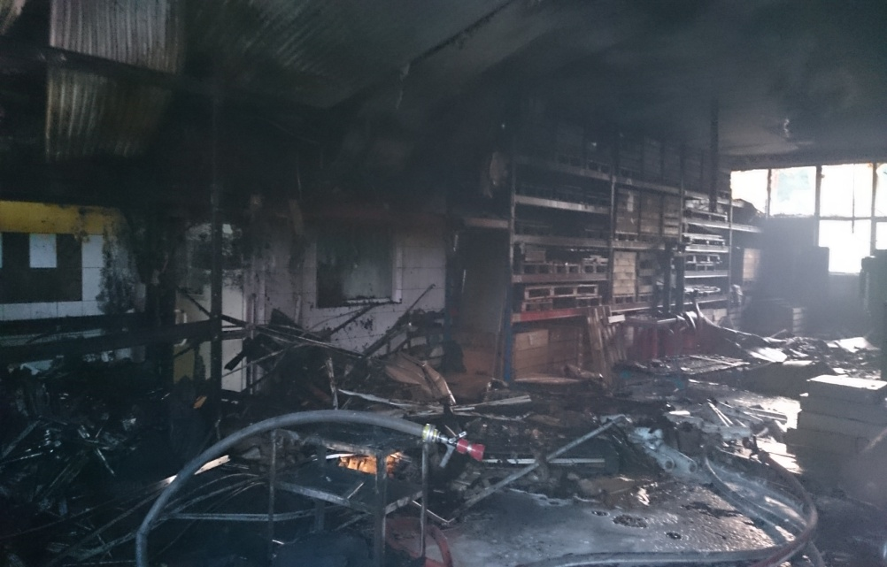
22 LIPCA 2014 R.
POŻAR HALI PRODUKCYJNO – USŁUGOWEJ W WASILKOWIE
Po przybyciu pierwszych jednostek na miejsce zdarzenia zauważono gęsty dym, wydobywający się z otworów okiennych oraz spod poszycia dachowego budynku. Pożarem objęta była hala produkcyjna i konstrukcja dachu nad częścią administracyjną. Podczas działań ratowniczo – gaśniczych podano łącznie 3 prądy wody oraz 3 prądy piany ciężkiej. W akcji gaśniczej uczestniczyło 18 zastępów PSP i OSP oraz 80 strażaków. Straty oszacowano na ok. 700 tys. zł. Udało się uratować mienie o wartości ok.7 mln zł.

Slide 19
Działania kontrolno - rozpoznawcze
Rok | 2014
Ilość skontrolowanych obiektów | 289
Ilość stwierdzonych nieprawidłowości | 1060
Ilość odbiorów technicznych obiektów/ilość negatywnych stanowisk | 66/23

Slide 20
Bezpieczeństwo wypoczynku dzieci
i młodzieży
Zima/Lato | 2014 rok
Zgłoszone placówki | 12
Liczba skontrolowanych obiektów | 7
Liczba wydanych opinii | 12

Slide 21
Ochrona przeciwpożarowa w Nadleśnictwach
Rok | 2014
Ilość skontrolowanych Nadleśnictw/Leśnictw | 8/68
Ilość stwierdzonych nieprawidłowości | 1

Slide 22

Dziękuję za uwagę
kmpspbk@straz.bialystok.pl
www.bialystok.straz.bialystok.pl

